Slide 1









Slide 2
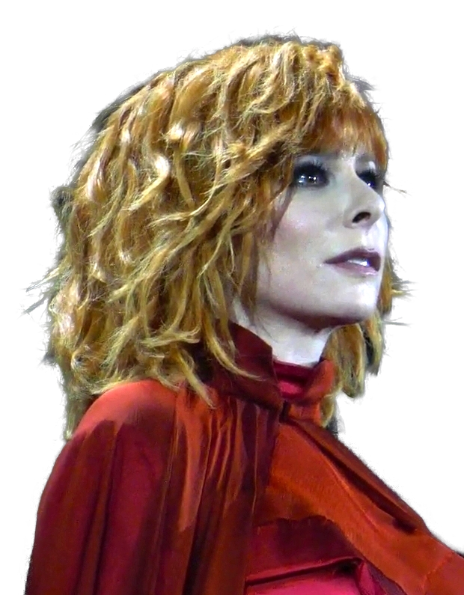

01. Plus Grandir (04:05)
02. Libertine (mix 2001) (03:30)
03. Tristana (04:40)
04. Sans Contrefaçon (03:52)
05. Ainsi Soit Je... (04:32)
06. Pourvu Qu'elles Soient Douces (04:12)
07. Allan (live Au Forest National De Bruxelles / 1989 / Edit) (05:13)
08. À Quoi Je Sers (04:36)
09. Sans Logique (logical Single Mix) (04:05)
10. Plus Grandir (live Mix) (04:13)
11. Regrets (04:45)
12. Je T'aime Mélancolie (new Radio Remix) (04:23)
13. Désenchantée (04:48)
14. Que Mon Cœur Lâche (radio Edit) (04:08)
15. Beyond My Control (single Mix) (04:51)
16. My Soul Is Slashed (04:17)
17. Xxl (04:25)
18. L'instant X (radio Edit) (04:15)
19. Comme J'ai Mal (03:56)
20. Rever (radio Edit) (04:54)
21. California (radio Edit) (04:15)
22. La Poupée Qui Fait Non (live Bercy, Paris / 1996) (feat. Khaled) (04:24)
23. Ainsi Soit Je... (live Bercy, Paris / 1996) (04:41)

Slide 3




















































